Slide 1

Linux实践
主讲人：郭东 教授
邮箱： guodong@jlu.edu.cn

Slide 2
回忆旧知
3
UNIX入门
拓展新知
新知详解

Slide 3
第3章 UNIX入门
与UNIX建立连接
1
使用一些简单的UNIX命令
2
获取帮助信息
3
更正键盘输入错误
4
使用shell和系统工具
5
登录过程
6

Slide 4

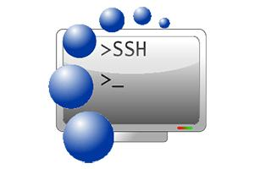

3.1 与UNIX建立连接
1
登录
会话（session）指一个终端用户与系统进行通讯的全过程
创建连接
启动会话和系统建立连接
建立会话
登录
UNIX是一个多用户操作系统
用户在使用UNIX系统前必须进行登录
用户从输入账户名密码进入操作系统到退出操作系统就是一个会话过程
系统识别用户身份
允许用户使用系统的过程

Slide 5
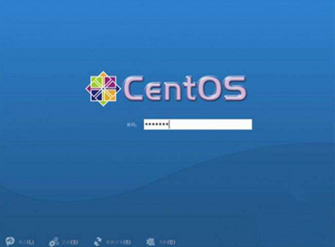
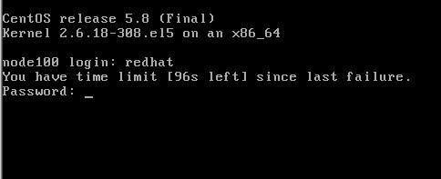
3.1 与UNIX建立连接
1
登录
登录时需要使用登录名和口令
登录名
又称为用户名，唯一，系统用它对用户进行身份确认
口令
是一个由字母和数字组成的序列

Slide 6

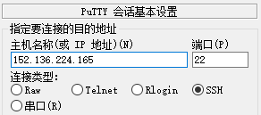
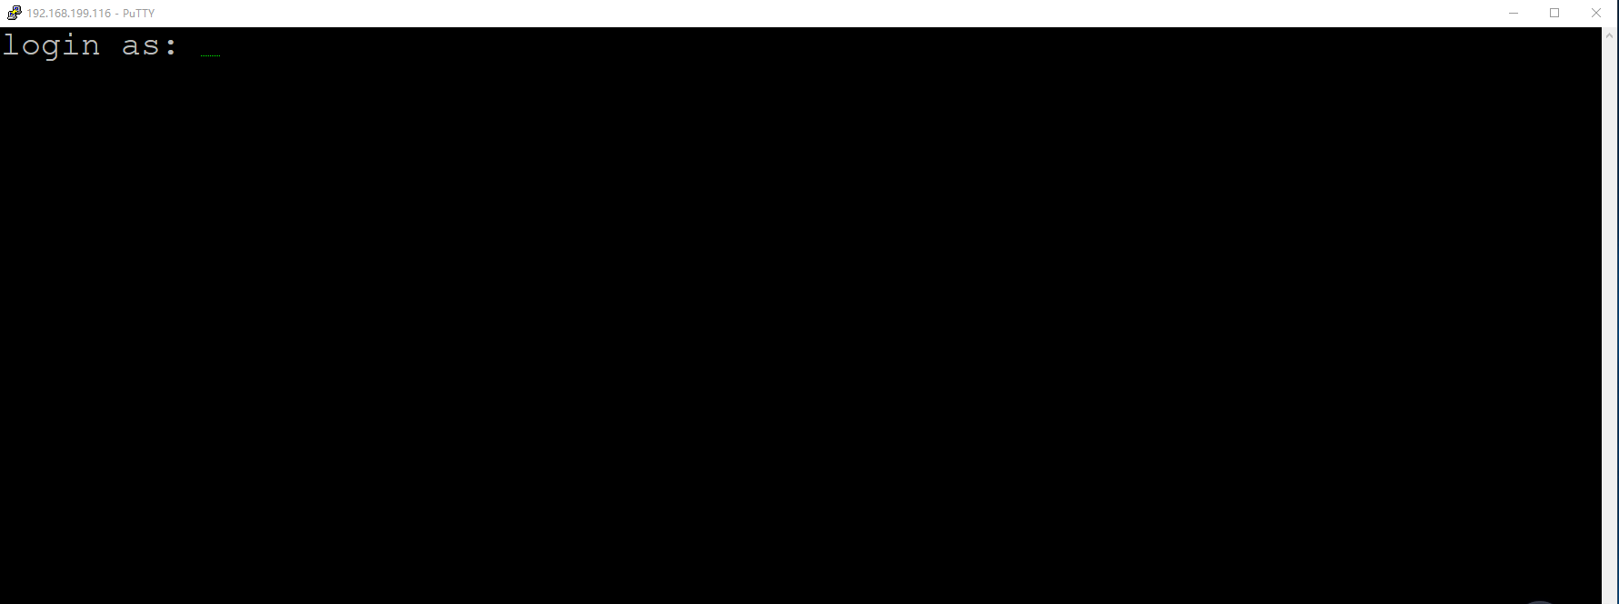
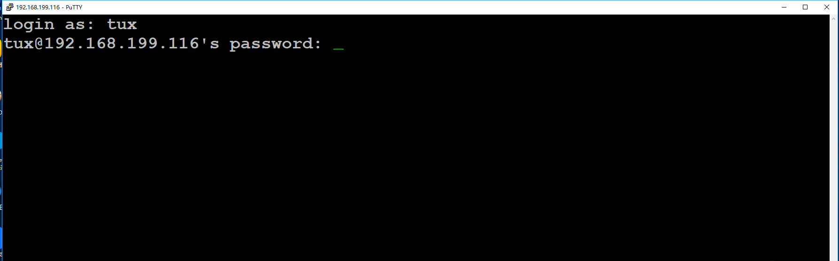
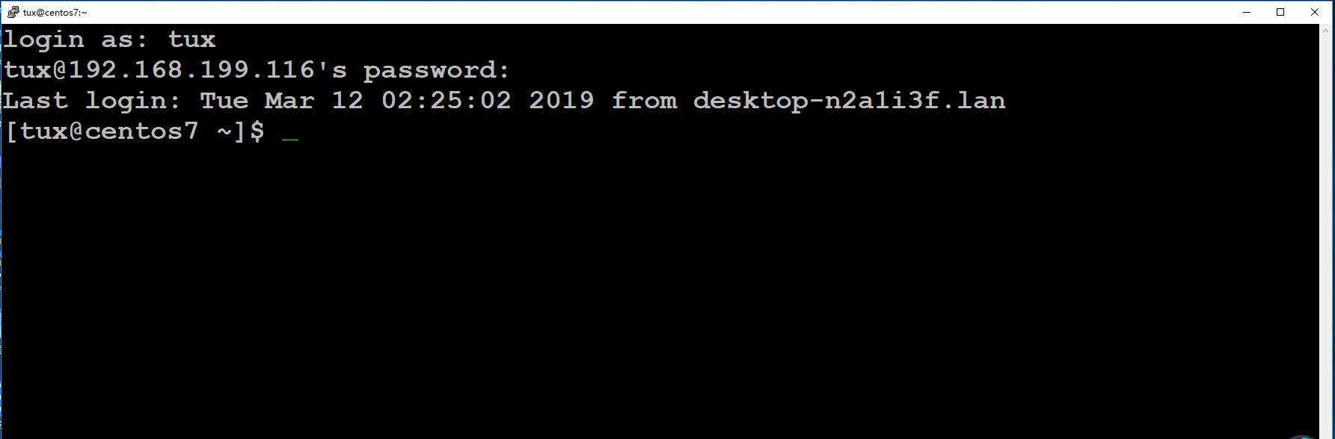
3.1 与UNIX建立连接
1
登录实例
命令提示符

Slide 7


3.1 与UNIX建立连接
1
登录
命令提示符
最简单的命令提示符只有一个字符
管理员
#
普通用户
$
用户可以设置提示符，显示丰富系统信息
root
根用户

Slide 8
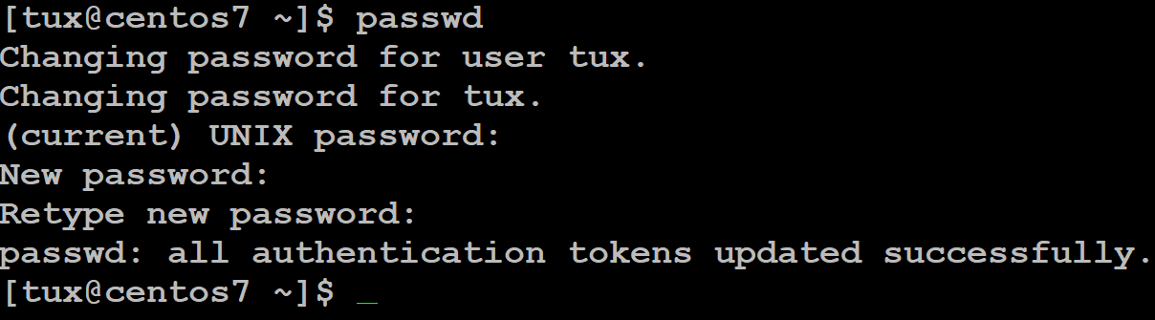
3.1 与UNIX建立连接
2
修改口令
passwd命令用来修改或创建口令
修改口令
1. 修改自己的口令
$ passwd

Slide 9

3.1 与UNIX建立连接
2
修改口令
修改别人的口令
# passwd username
只有root可以！
原口令被清除
创建口令
# passwd username
应用场景
root创建普通用户后，为其分配初始口令
Only I can do it!

Slide 10
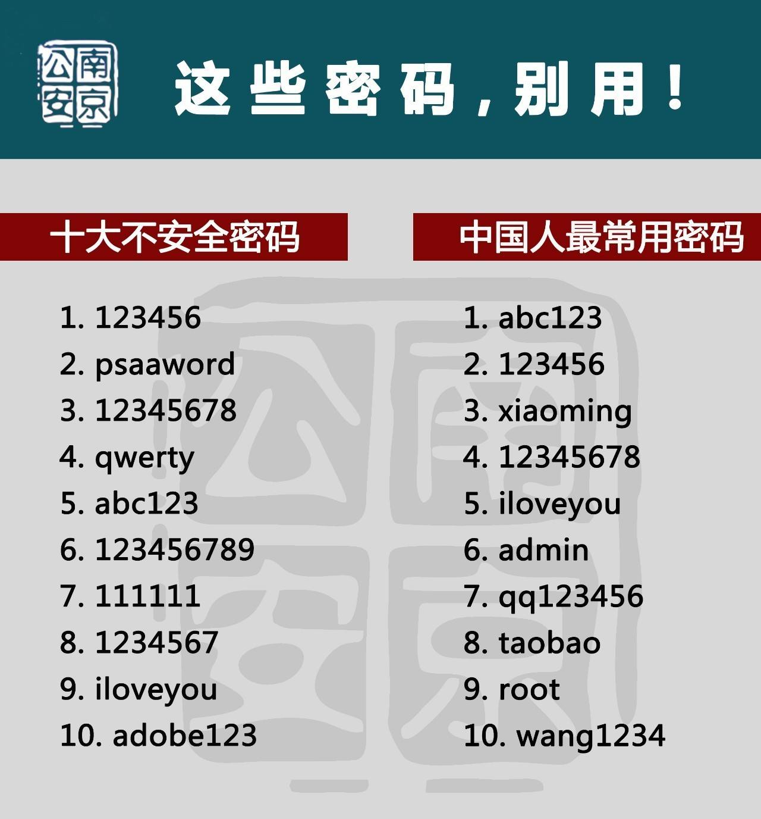
3.1 与UNIX建立连接
3
创建口令规则
不要用字典里的词（无论何种语言）
不要用人名、宠物名、地名或某本书上的某个字符串
不要用姓名和身份标识/账户名的任何变体
不要使用别人知道的用户信息、如用户的电话号码和生日等
不要用键盘上字符的简单组合和容易拼凑的系列

Slide 11

3.1 与UNIX建立连接
4
退出系统
退出系统
退出系统的三种方法
$ exit
$ [Ctrl-d]
$ logout
需要在登录shell中
退出意味着和系统断开连接，结束会话
用户完成工作后离开
系统的过程称为退出
shell

Slide 12

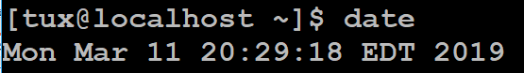
3.2 使用一些简单的UNIX命令
1
命令行
UNIX系统有几百条命令/系统工具
绝大多数命令格式相同
大部分UNIX提供在线帮助
通过输入命令，告诉系统要做什么事
命令行中回车键解释为命令行的结束符
date命令在屏幕上显示当前的日期和时间
help man info
command

Slide 13
3.2 使用一些简单的UNIX命令
2
基本的命令格式
每个命令行分为三个字段
命令名
选项
参数
$ 命令 [-选项] [参数]
通常为文件名或路径名
一个或多个单字符选项
连接符，表示这是一个选项
命令名
命令提示符
图3.12 命令行的格式

Slide 14
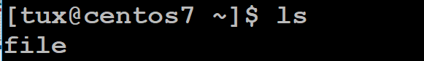
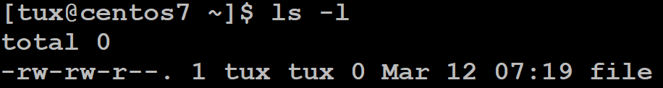
3.2 使用一些简单的UNIX命令
2
基本的命令格式
ls命令格式实例
命令本身
命令+单选项
列表中所有文件磁盘空间占用总和，单位块
ls命令本身显示当前目录中的文件名
命令和选项之间至少一个分隔符
ls加上选项-l，以长格式列表显示文件详细信息

Slide 15
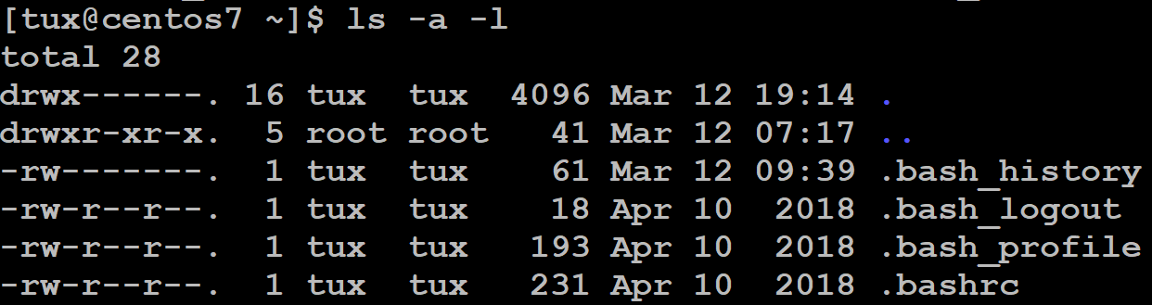
3.2 使用一些简单的UNIX命令
2
基本的命令格式
ls命令格式实例
命令+单选项
命令+多选项
把隐含文件以长格式形式显示出来
ls加上选项-a，显示目录中的隐藏文件
- 开头的不同选项间需要有分隔符
组合使用多个选项实现复杂需求

Slide 16
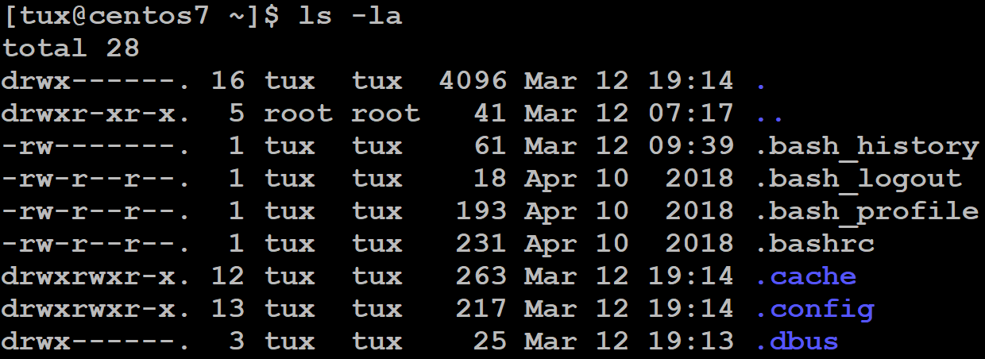
3.2 使用一些简单的UNIX命令
2
基本的命令格式
ls命令格式实例
命令+多选项（另一种写法）
把隐含文件以长格式形式显示出来
只写一个 - ,后面叠加选项字母

Slide 17
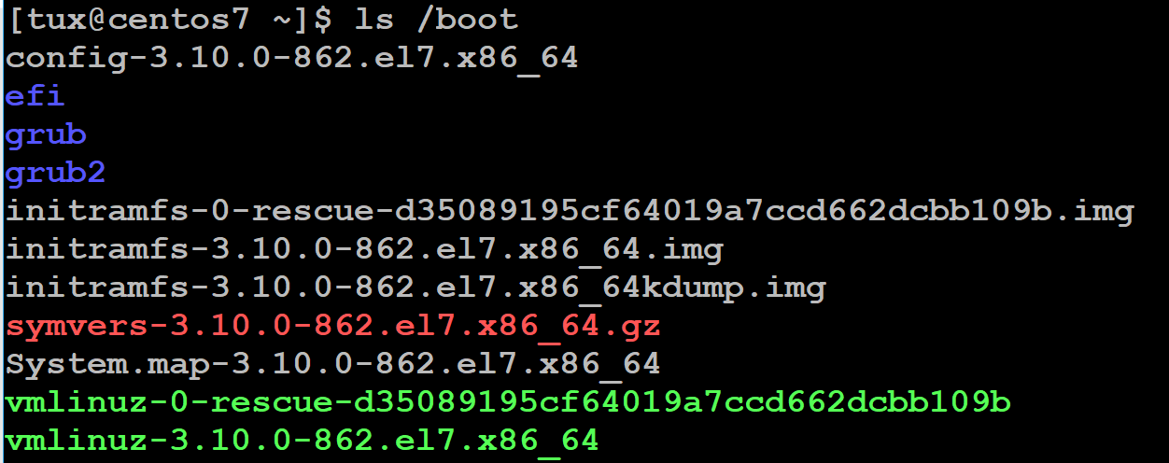
3.2 使用一些简单的UNIX命令
2
基本的命令格式
ls命令格式实例
命令+参数
参数/boot指出要显示哪个目录中的文件

Slide 18
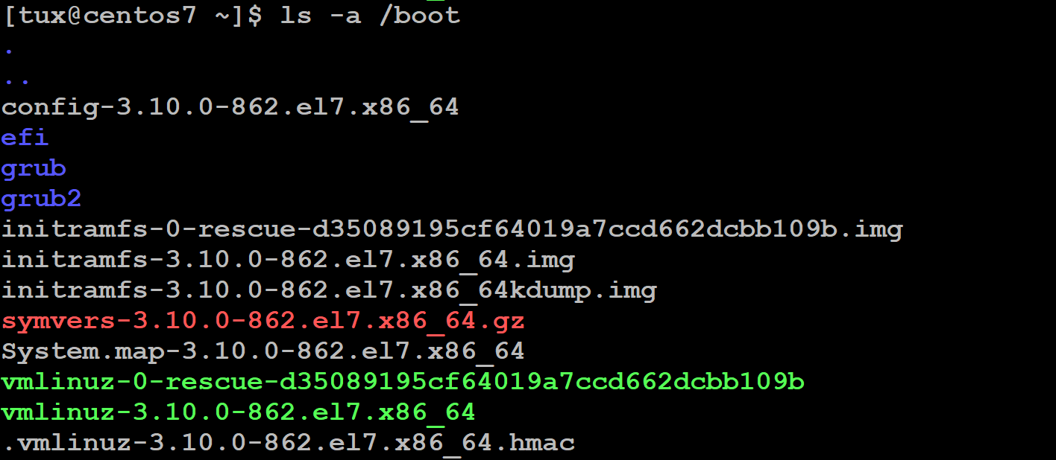
3.2 使用一些简单的UNIX命令
2
基本的命令格式
ls命令格式实例
命令+选项+参数

Slide 19
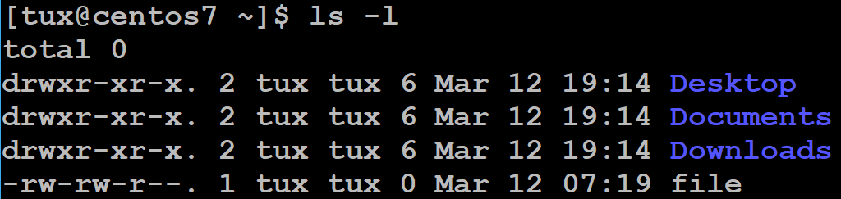
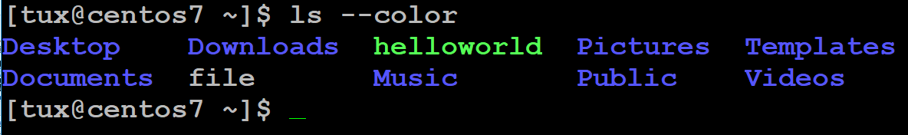
3.2 使用一些简单的UNIX命令
2
基本的命令格式
不同流派Unix的选项
System V、BSD、GNU流派选项的写法不同
不同流派Unix的选项实例
 | System V | BSD | GNU
连接符 | - | 无 | --
选项表示 | 字母 | 字母 | 单词
BSD
GNU
System V
各种类UNIX系统的命令一般对各个流派常用的选项兼容
有时同一命令同一个字母的选项在不同风格中的输出可能不太相同
我们常用的选项多为System V风格的

Slide 20
3.2 使用一些简单的UNIX命令
3
日期和时间显示
date命令在屏幕上显示当前的日期和时间
UNIX使用24小时制

Slide 21
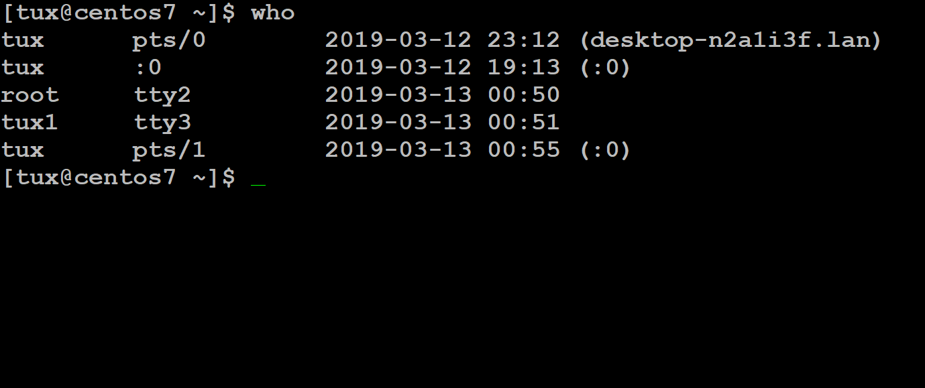
3.2 使用一些简单的UNIX命令
4
用户信息：who命令
who命令列出当前登录到系统的所有用户的登录名、终端号和登录时间
登录时间
登录主机
登录名
终端
号

Slide 22



3.2 使用一些简单的UNIX命令
4
用户信息：who命令
终端
物理终端：一套输入输出设备，如连接在计算机上的显示器、键盘鼠标；与名词主机对应
虚拟终端(tty)
附加在物理终端之上，用软件方式虚拟实现
类Unix系统默认为用户创建几个虚拟终端
实现多用户的同时登录或单用户的多终端登录
虚拟终端称为tty
虚拟终端对应的设备文件是/dev/tty#
tty、pts/0、pts/1、:0
teletypewriter（电传打字机）的简称

Slide 23
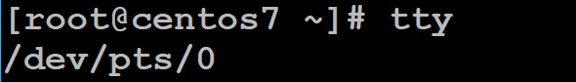
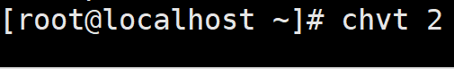
3.2 使用一些简单的UNIX命令
4
用户信息：who命令
CentOS 7 默认启用6个虚拟终端
tty1图形终端，tty2-tty6字符终端
虚拟终端可以相互切换
切换方式1
Ctrl-Alt-F[1-6]
切换方式2
# chvt n (1=<n<=6）
通过tty命令来查看当前的虚拟终端号

Slide 24
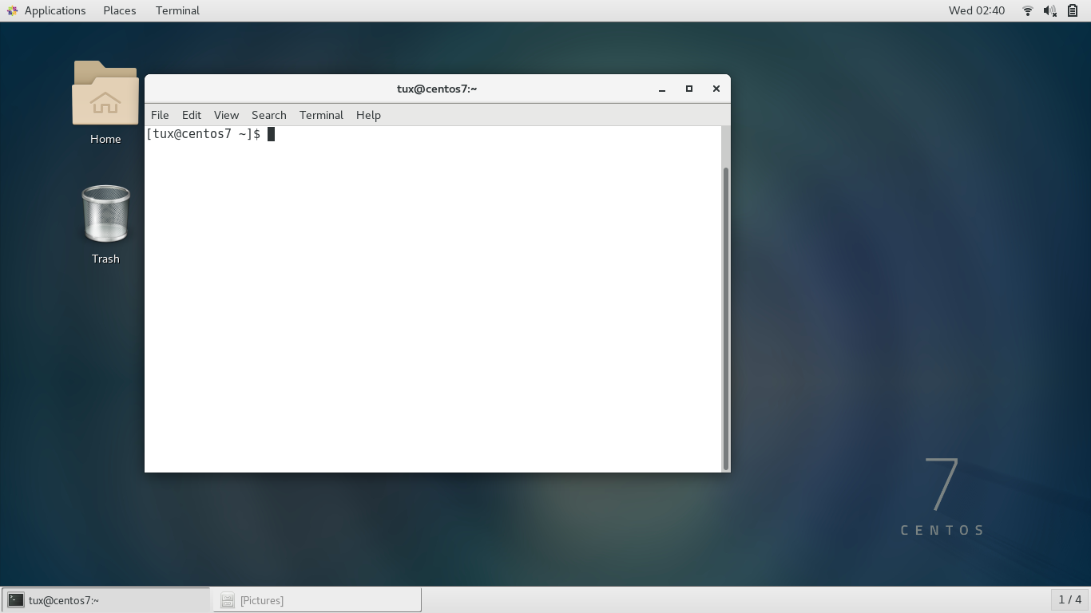
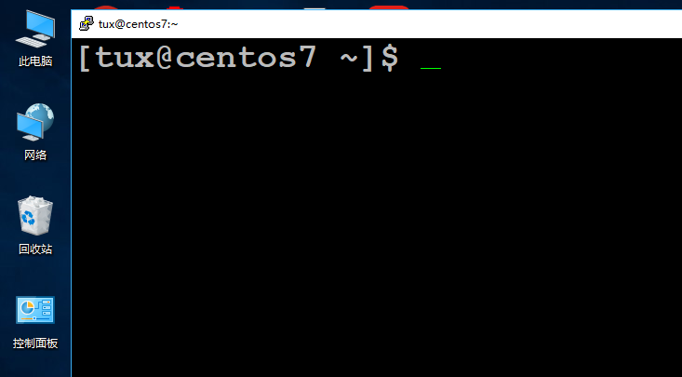
3.2 使用一些简单的UNIX命令
4
用户信息：who命令
伪终端(pty)
由远程登录软件或终端模拟软件模拟出的终端
两种应用场景
图形界面下进行命令操作
远程登录
pts(pseudo-terminal slave)是pty的实现方法
伪终端以pts/n的形式命名
0：表示是图形用户界面终端
第一个伪终端
图形终端
第二个虚拟终端
第二个伪终端
第三个虚拟终端
n表示该终端是系统
中的第几个伪终端

Slide 25
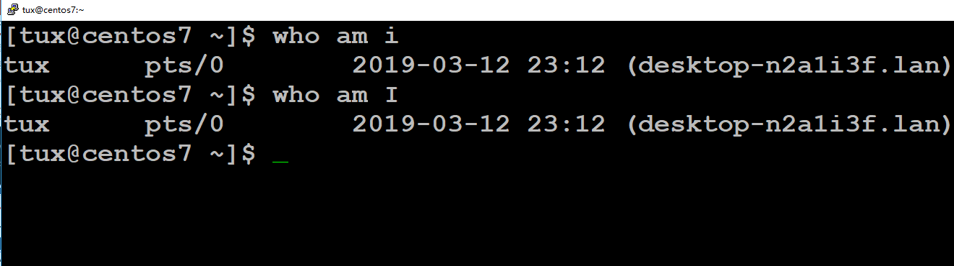
3.2 使用一些简单的UNIX命令
4
用户信息：who am i命令
who am I 或 who am i
显示终端上登录用户的信息
用户名
登录的终端
登录日期与时间

Slide 26
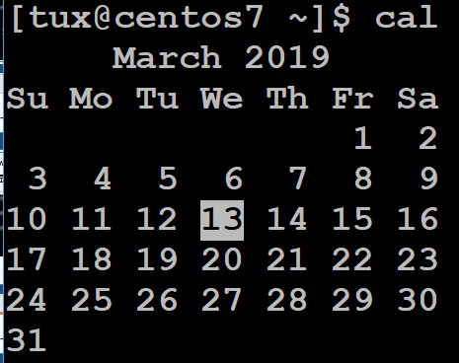
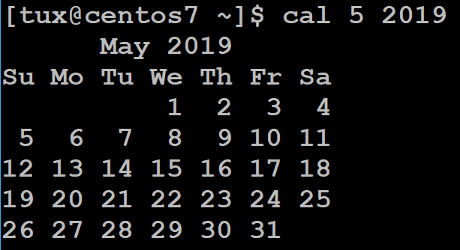
3.2 使用一些简单的UNIX命令
5
显示日历：cal命令
cal命令显示指定年份的日历表
cal的默认显示当月日历
参数中指定年和月，显示指定年月的日历表
用户名
登录的终端
登录日期与时间

Slide 27
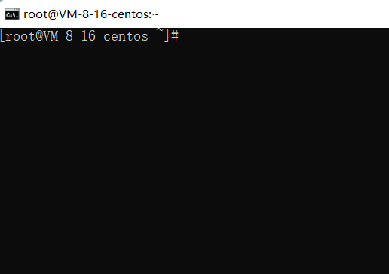
3.2 使用一些简单的UNIX命令
5
基本命令串联
哲学三问
我是谁
我从哪里来
我要到那里去
who am i
whoami
tty
who
chvt
cd

Slide 28
3.2 使用一些简单的UNIX命令
5
基本命令串联
记叙四要素
时间
地点
人物
事件
date
cal
pwd
tty
whoami
who
last
history
! num

Slide 29

3.3 获取帮助信息
1
信息帮助人类
info help man

Slide 30
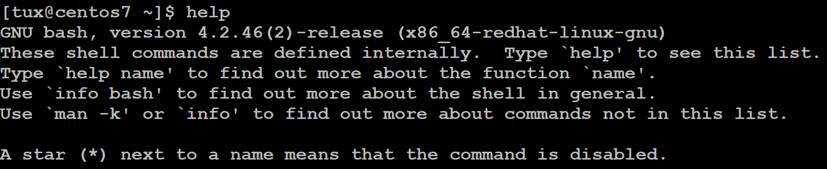
3.3 获取帮助信息
5
help命令
help命令提供内部命令帮助信息
命令分类
内部命令
外部命令
shell代码的一部分，shell启动后驻留内存，执行速度快
保存在文件系统中的程序，被调用时才载入内存执行

Slide 31
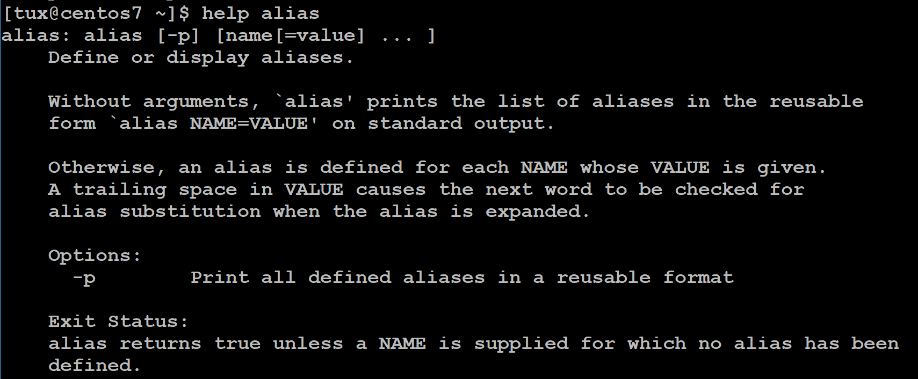
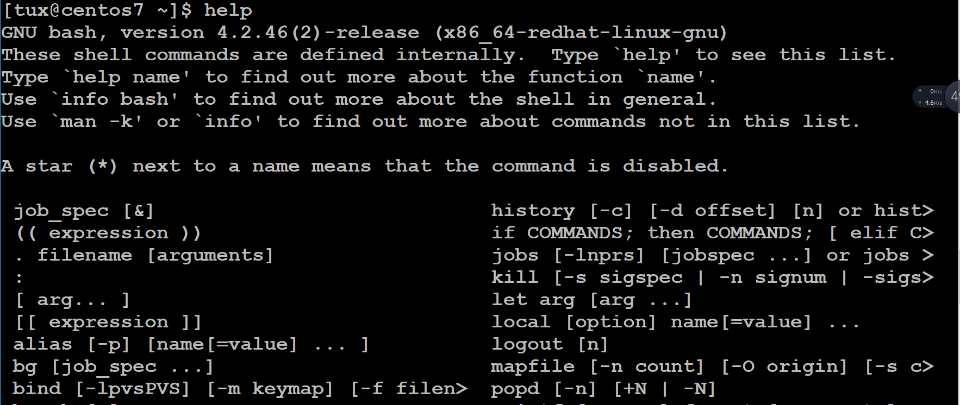
3.3 获取帮助信息
1
help命令
查看全部内部命令列表
$ help
查看某一内部命令
$ help command-name

Slide 32
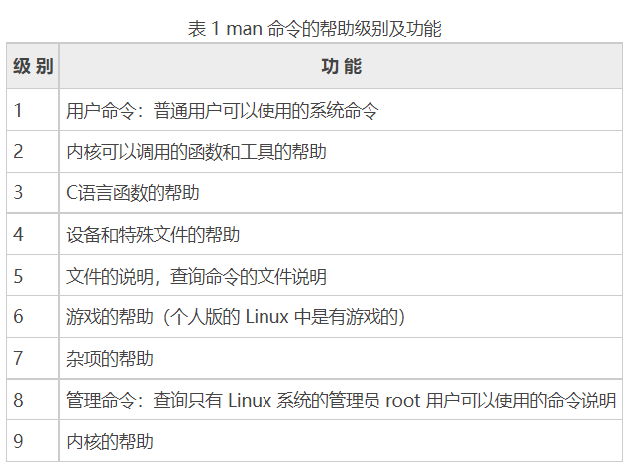
3.3 获取帮助信息
5
man命令
联机帮助手册
查看所有命令（内外部）的完整说明
说明内容包括
man联机帮助手册分章编写
命令语法；各选项的意义；相关命令等

Slide 33
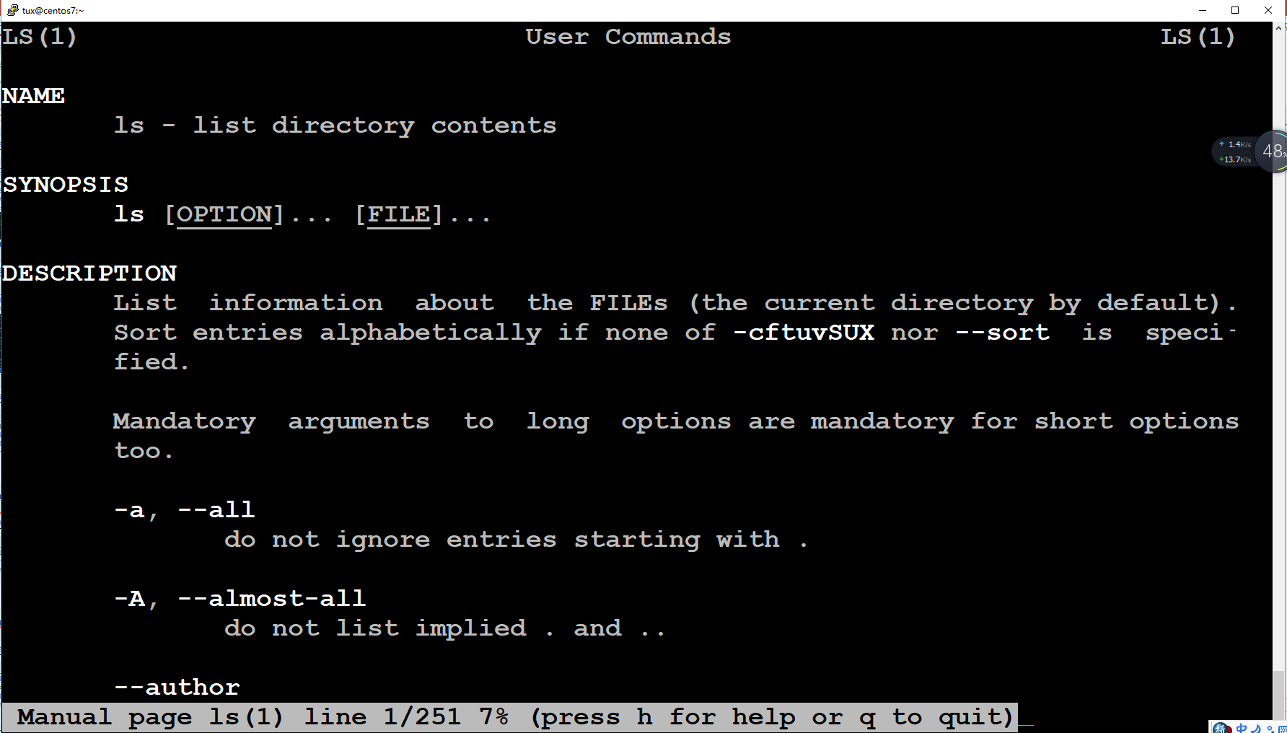
3.3 获取帮助信息
5
帮助文档中命令所在章节
man命令
命令名称
遇到问题，马上要想到man!
man命令用法
$ man command-name
$ man ls
man命令中翻页移行
翻页
移行
退出
用法说明
命令功能详细说明，包括选项的说明
后翻一页 空格；前翻一页 b
后移一行 回车；前移一行 k
q

Slide 34
3.3 获取帮助信息
5
info命令
提供info格式的帮助命令
info命令用法
$ info command-name

Slide 35
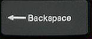
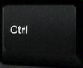
3.4 更正键盘输入错误
1-2
命令行输入纠错与中断程序运行
删除单个字符
删除一行
中断程序运行
或者
+
h
+
u
+
c

Slide 36

3.5 使用shell和系统工具
0
shell概述
shell负责用户和UNIX系统之间的交互
每次输入一个命令
shell命令
系统工具程序
shell
命令
分析
执行
一些UNIX命令是shell 程序的一部分，
称为内部命令或shell命令
大多数UNIX命令程序存储在硬盘上，由shell查找、加载并执行，称为外部命令或系统工具程序

Slide 37
3.5 使用shell和系统工具
1
shell种类
shell有很多种，在/bin目录中
sh
Bourne Shell(sh)：大多数UNIX操作系统的标准shell和默认shell
ksh
Korn Shell(ksh)：Bourne Shell的一个超集，sh程序可以不修改在ksh上运行
csh
C Shell (csh)：由加州大学伯克利分校开发，采用C语言风格的语法
bash
Bourne Again Shell（bash）：Linux的标准shell和默认shell，基于sh

Slide 38
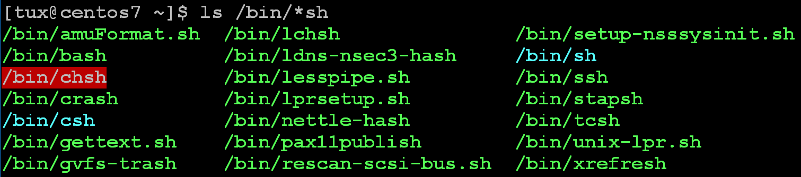
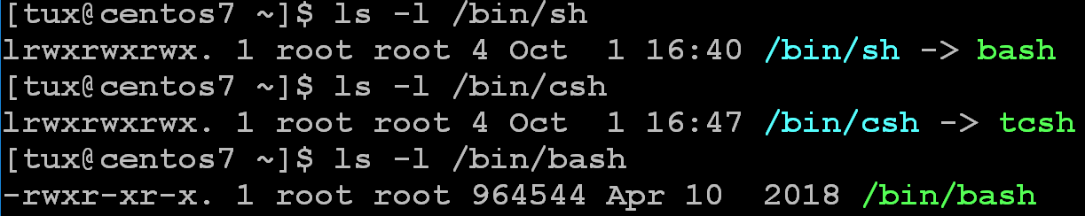
3.5 使用shell和系统工具
1
shell种类
CentOS中的shell
$ ls /bin/*sh
L链接文件

Slide 39
3.5 使用shell和系统工具
2
更改用户shell
可以随时更换正在使用的shell
方法
本质
临时性使用
永久改变shell
① 修改账户配置文件
② 使用chsh命令
当前shell中键入新shell名
创建当前shell子进程，在子进程中运行新shell
bash
running
sleeping
csh
$
csh
running
$ exit
$

Slide 40
3.5 使用shell和系统工具
3
软件安装
安装软件的两种方法
1）下载软件源代码编译安装
2）基于网络存储库安装/更新软件
存储库：软件包所在的存储位置，通常使用网络存储
两种基于网络存储库的软件安装方法
1）yum(后继为dnf)
2）apt
running
Redhat、Fedora、CentOS、OpenEuler
Ubuntu、Debian

Slide 41
3.5 使用shell和系统工具
3
软件安装
使用yum(dnf)安装软件包
安装软件包
$ dnf install -y wget
更新软件包
$ dnf update -y wget
卸载软件包
$ yum remove -y wget
running

Slide 42
3.5 使用shell和系统工具
3
软件安装
使用yum(dnf)安装软件包集合
软件包集合是服务于一个共同的目的一组软件包，例如系统工具集等
使用dnf可以对软件包组进行安装/删除等操作，使相关操作更高效
$ dnf groupinstall -y “Development Tools”
running

Slide 43

3.5 使用shell和系统工具
4
参与开源社区活动与开源软件开发
running
吉大-华为openEuler开源实践课 2022.7

Slide 44
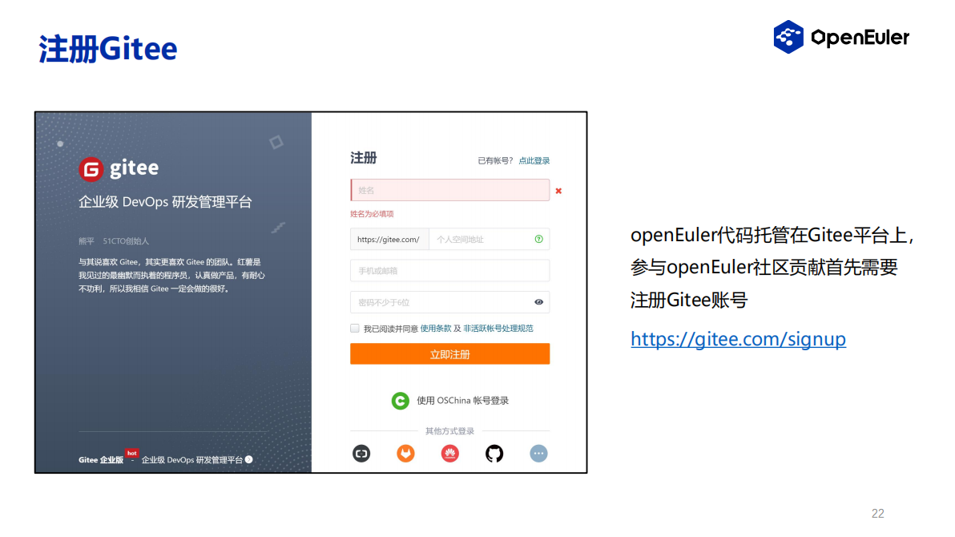
3.5 使用shell和系统工具
4
参与开源社区与开源活动
running

Slide 45
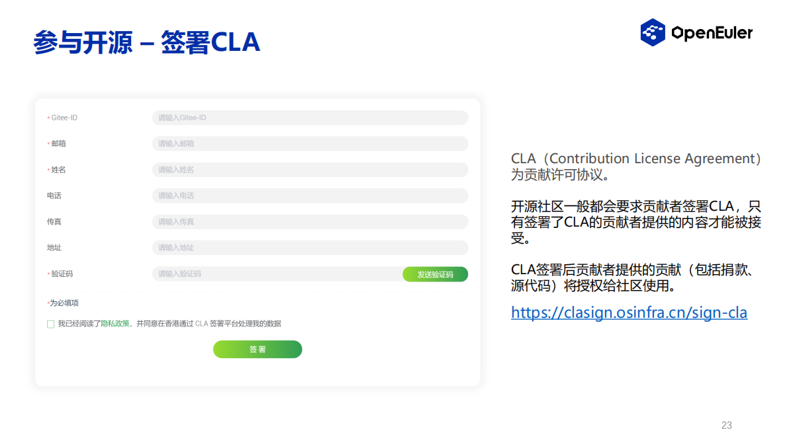
3.5 使用shell和系统工具
4
参与开源社区与开源活动
running

Slide 46
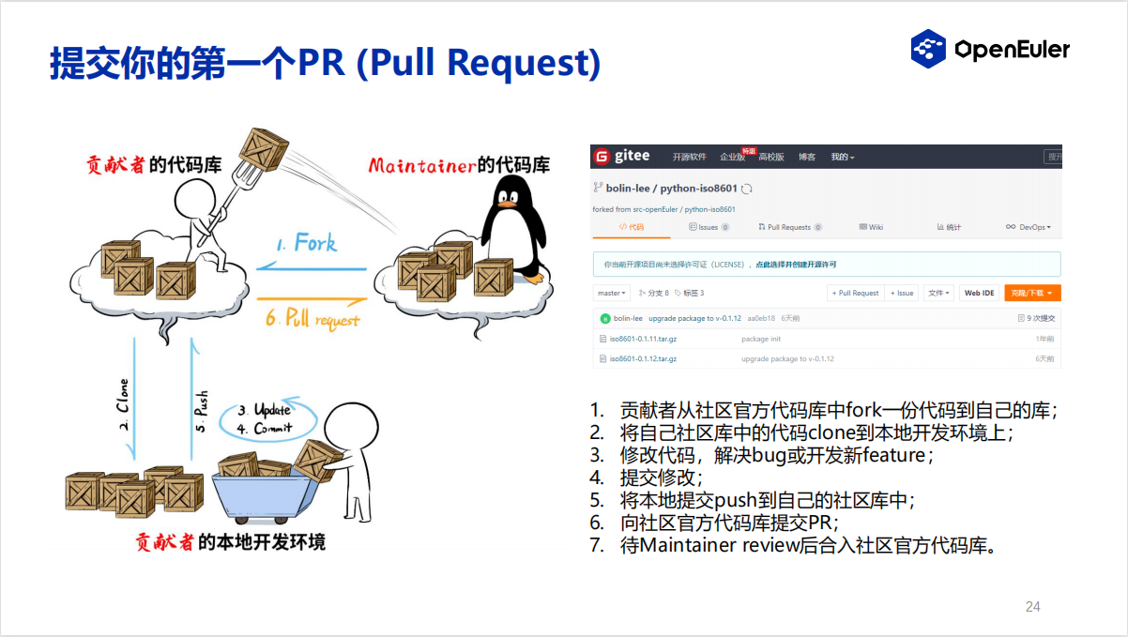
3.5 使用shell和系统工具
4
参与开源社区与开源活动
running
git
吉大-华为openEuler开源实践课 2022.7

Slide 47
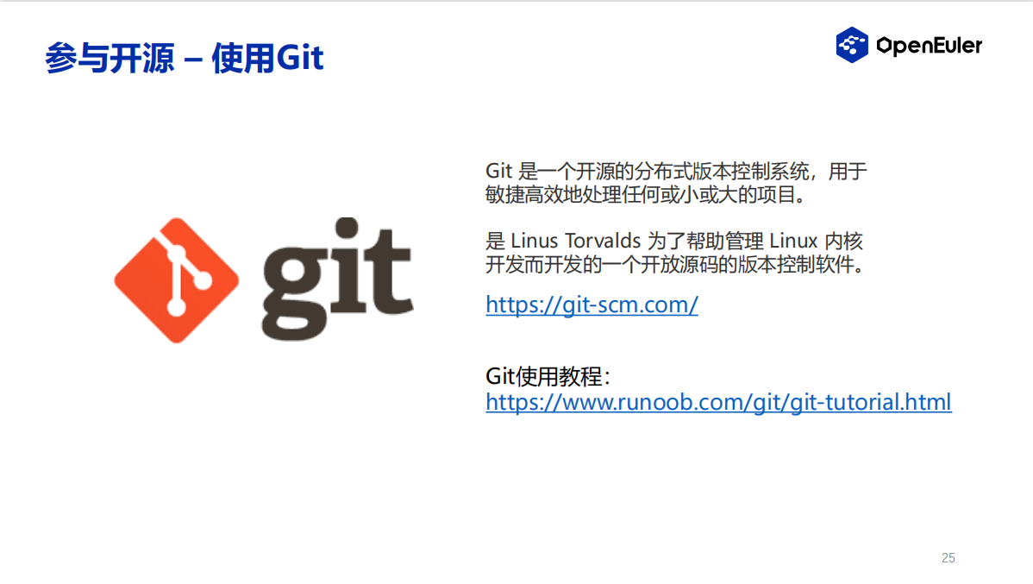
3.5 使用shell和系统工具
4
参与开源社区于开源活动
running
吉大-华为openEuler开源实践课 2022.7

Slide 48
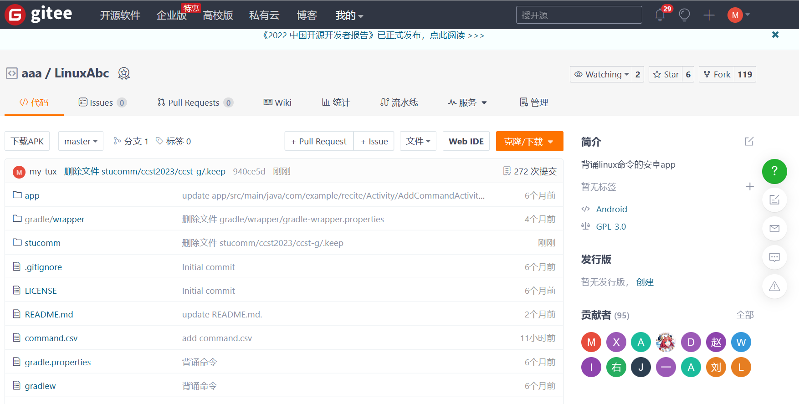
3.5 使用shell和系统工具
4
参与开源社区与开源活动
第一个Linux开源项目
LinuxAbc
https://gitee.com/aaa124578/LinuxAbc
running

Slide 49
3.5 使用shell和系统工具
4
参与开源社区与开源活动
git 应用
安装git
$ dnf install -y git
从git服务器克隆代码到本地
$ git clone https://gitee.com/my-tux/LinuxAbc.git
$ cd LinuxAbc
配置开发者用户名和邮箱
$ git config user.name linuxer
$ git config user.email linuxer@qq.com
克隆贡献者账号仓库下面的项目地址
running

Slide 50
3.5 使用shell和系统工具
4
参与开源社区与开源活动
git 应用
创建分支
$ git branch c21219999
切换分支
$ git checkout c21219999
查看文件变动状态
$ git status
$ vi stucomm/ccst2023/ccst-g/c21219999.csv
$ git status
running

Slide 51
3.5 使用shell和系统工具
4
参与开源社区于开源活动
git 应用
添加文件到暂存区
$ git add .
$ git status
提交文件变动到版本库
$ git commit -m “这里写提交原因”
将本地代码改动推到服务器上的贡献者代码仓库
$ git push origin c21219999
running

Slide 52
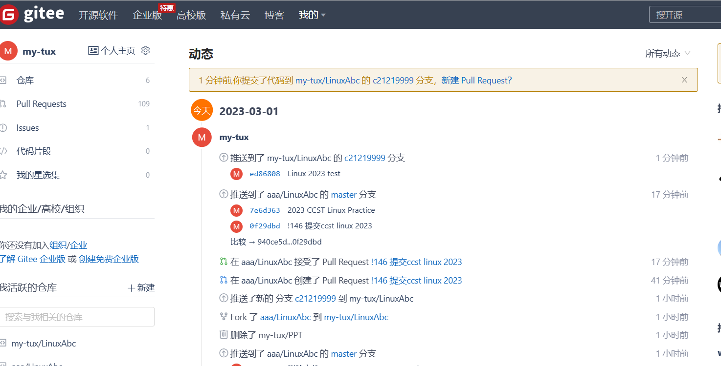
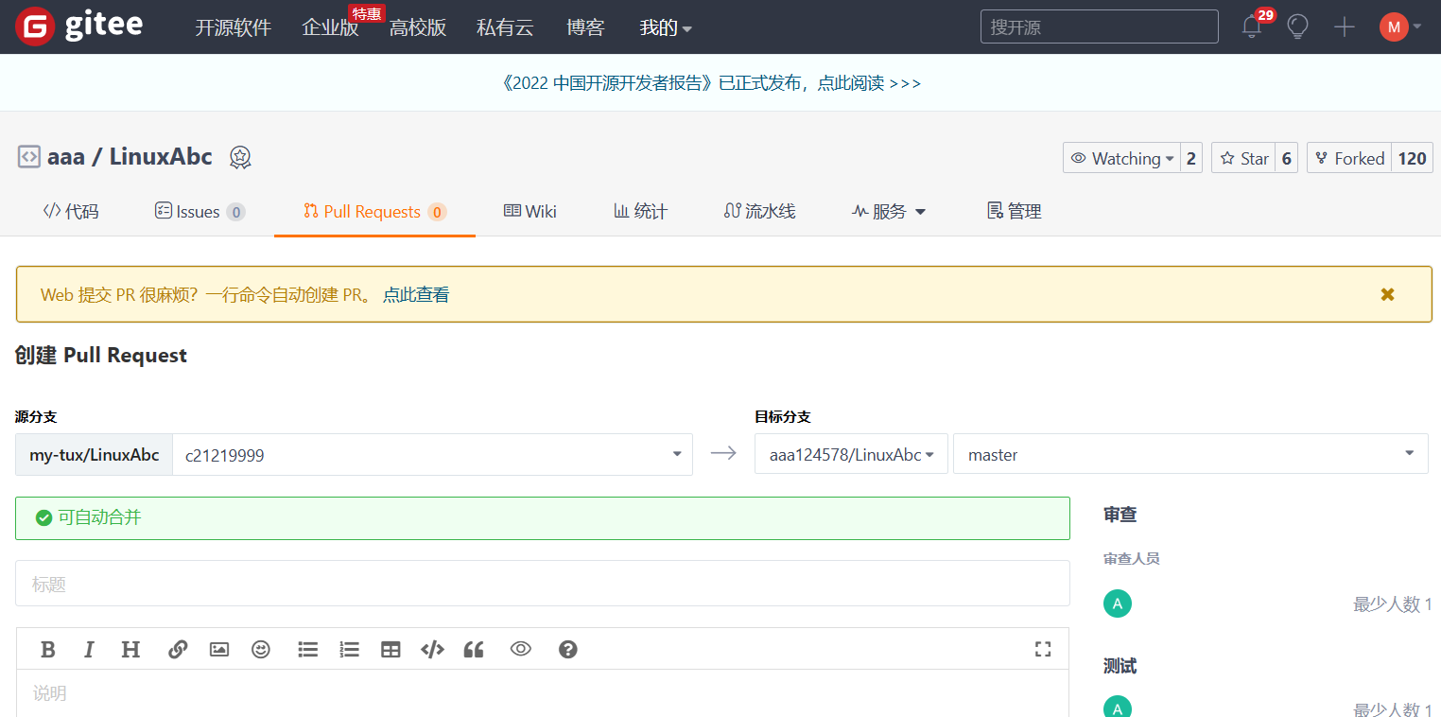
3.5 使用shell和系统工具
4
参与开源社区与开源活动
在gitee网站中申请PR
自己代码仓库项目的上传分支->LinuxAbc的master分支
running

Slide 53
3.6 登录过程
1
启动过程
操作系统常驻部分载入内存
其余部分保留在磁盘上
用户登录时，shell程序载入内存
init进程
UNIX系统所有进程的祖先进程
启动所有系统服务和后台服务
系统启动后，init创建虚拟终端为用户登录做准备
用户请求时再载入内存
sysvint
upstart
systemd

Slide 54
3.6 登录过程
2
登录过程
checking
david
$
exit
Login:
Login:
getty
david
login
getty
UNIX
内核
init
shell
password:
init
getty
Login:
getty
Login:

Slide 55
Linux实践
To be continued
Copyright © 2023 Jilin University CCST Linux Teaching Team

